Slide 1
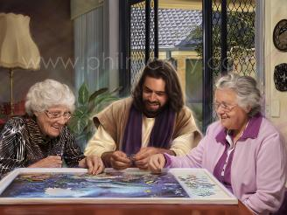
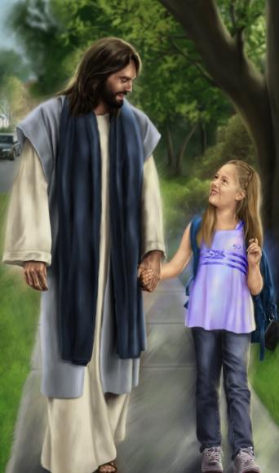
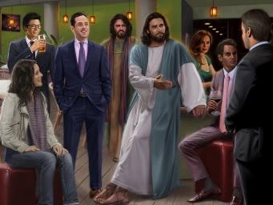
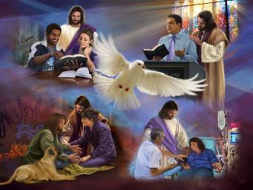
मसीह के साथ जीना
हिंदी अनुवादक: पादरी विजय पाल सिंह
पाठ 11, मार्च, 14, 2026 के लिए

Slide 2

“इन सब के ऊपर प्रेम को जो सिद्धता का कटिबन्ध है बाँध लो।” कुलुस्सियों 3:14

Slide 3

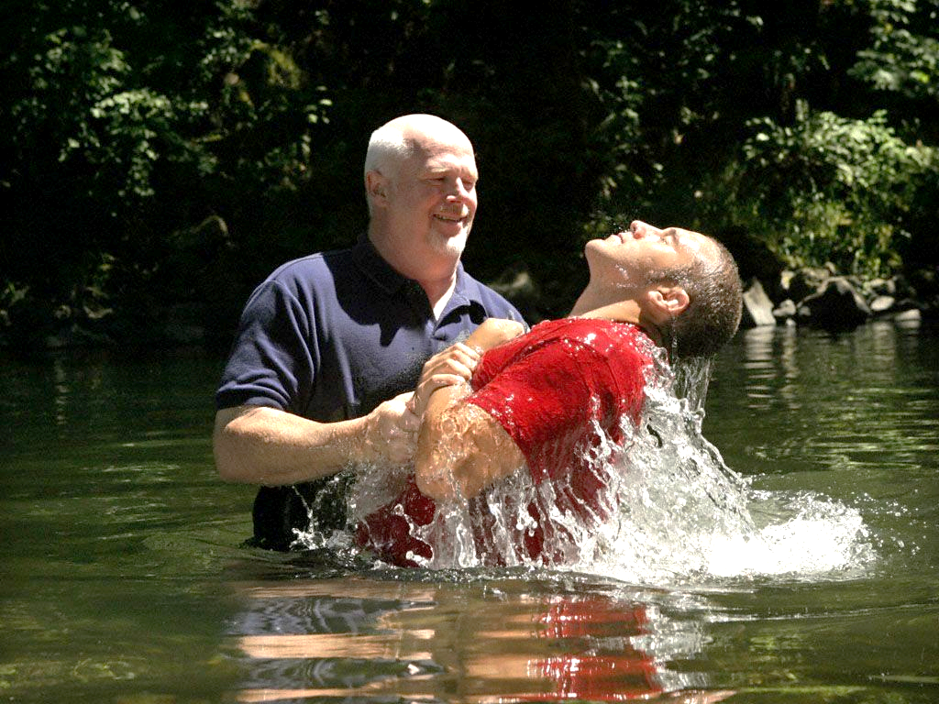






जब हम बपतिस्मा के जल में दफ़न किए जाते हैं, तो हम अपने पापमय पुराने जीवन के लिए मर जाते हैं। और जब हम जल से बाहर आते हैं, तो हम नए प्राणी के रूप में उठ खड़े होते हैं।
हम अपने पुराने जीवन-ढंग और सोच को त्याग देते हैं। उसके बाद हम अलग तरह से जीने और सोचने लगते हैं। हम सांसारिक सोच को छोड़कर स्वर्गीय सोच को अपना लेते हैं।
किसी कारणवश हमारे पुराने तरीके फिर से उभरने की कोशिश करते रहते हैं। इसी कारण प्रेरित पौलुस हमें स्वर्गीय बातों पर दृष्टि लगाए रखने और सांसारिक बातों से मुँह मोड़ने की सलाह देता है।
सांसारिक या दिव्य मानसिकता?
  हमारा केंद्र बिंदु (कुलुस्सियों 3:1–4)
  सांसारिक वस्तुओं के लिए मरना (कुलुस्सियों 3:5–6)
  स्वर्गीय वस्त्र धारण करना (कुलुस्सियों 3:7–11)
मसीह में नए जीवन की विशेषताएँ:
  सिद्धता का कटिबन्ध (कुलुस्सियों 3:12–14)
  स्वर्गीय भोजन (कुलुस्सियों 3:15–17)

Slide 4


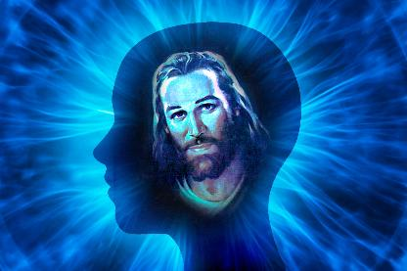
सांसारिक या दिव्य मानसिकता?

Slide 5

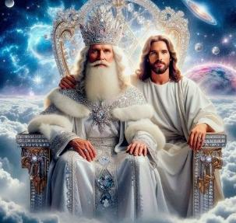


हमारा केंद्र बिंदु
“पृथ्वी पर की नहीं परन्तु स्वर्गीय वस्तुओं पर ध्यान लगाओ।” (कुलुस्सियों 3:2)
इस तर्क से आरंभ करते हुए कि हम बपतिस्मा में मसीह के साथ जिलाए गए हैं (कुलुस्सियों 2:12), पौलुस हमें यीशु का अनुसरण करने के लिए प्रेरित करता है—उस स्थान तक जहाँ वह अपने पुनरुत्थान के बाद गया: अर्थात् परमेश्वर का सिंहासन (कुलुस्सियों 3:1)।
निश्चय ही, हम वहाँ शारीरिक रूप से तभी जा सकेंगे जब यीशु अपने दूसरे आगमन पर हमें अपने साथ ले जाएगा (कुलुस्सियों 3:4)। तब तक हमें अपनी दृष्टि—अपना लक्ष्य—स्वर्गीय वस्तुओं पर लगाए रखना है (कुलुस्सियों 3:2)।
हम “मर चुके हैं,” और हमारा जीवन “मसीह के साथ परमेश्वर में छिपा हुआ है” (कुलुस्सियों 3:3)। यहाँ जिस जीवन की बात की गई है, वह वही जीवन है जो हमें मसीह को स्वीकार करने पर मिलता है।
लेकिन उस जीवन को जीवित बनाए रखने के लिए प्रतिदिन पोषण की आवश्यकता होती है (2 कुरिन्थियों 4:16)। हर दिन हमें “स्वर्गीय वस्तुओं” को खोजना है, और “यीशु की ओर ताकते रहना है” (इब्रानियों 12:2)।

Slide 6

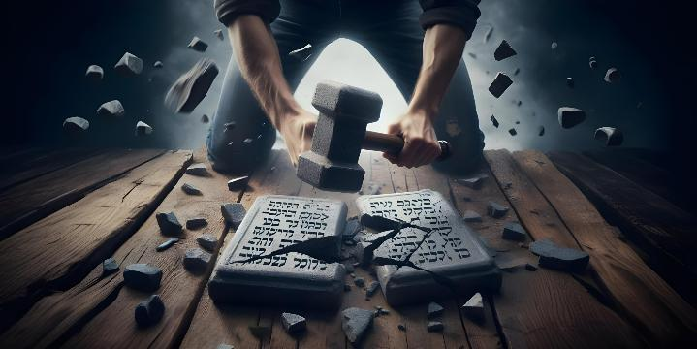




सांसारिक वस्तुओं के लिए मरना
“इसलिये अपने उन अंगों को मार डालो जो पृथ्वी पर हैं, अर्थात् व्यभिचार, अशुद्धता, दुष्कामना, बुरी लालसा और लोभ को जो मूर्तिपूजा के बराबर है।” (कुलुस्सियों 3:5)
क्योंकि हम मसीह के साथ जिलाए गए हैं और स्वर्गीय बातों पर मन लगाए हुए जीवन जीते हैं, इसलिए हमें उन बातों को “मार डालना” चाहिए जो हमारे लक्ष्य की पूर्ति में बाधा डालती हैं—अर्थात् सांसारिक बातें।
ताकि कोई भ्रम में न रहे, पौलुस सांसारिक सोच के मूल स्तंभों को स्पष्ट रूप से बताता है (जिन्हें वह आगे और ठोस रूप में समझाता है): “व्यभिचार, अशुद्धता, दुष्कामना, बुरी लालसा और लोभ जो मूर्तिपूजा के बराबर है” (कुलुस्सियों 3:5)।
पौलुस के समय से आज तक मानव स्वभाव में बहुत अधिक परिवर्तन नहीं आया है, क्योंकि हम आज भी उन्हीं वासनाओं से घिरे हुए हैं जो दस आज्ञाओं के अक्षर और आत्मा—दोनों का उल्लंघन करती हैं।
और हमें इन बातों को अपनी सोच और कार्यों से “मार डालना”—त्याग देना, मिटा देना—क्यों आवश्यक है? क्योंकि ये “परमेश्वर का क्रोध” लाती हैं और इसलिए हमारी स्वर्गीय प्रकृति के साथ असंगत हैं (कुलुस्सियों 3:6)। सांसारिक को मार डालो, इससे पहले कि सांसारिक तुम्हें मार डाले!

Slide 7




स्वर्गीय वस्त्र धारण करना
“और नए मनुष्यत्व को पहिन लिया है, जो अपने सृजनहार के स्वरूप के अनुसार ज्ञान प्राप्‍त करने के लिये नया बनता जाता है।” (कुलुस्सियों 3:10)
सच्ची नीतिवचनात्मक शैली में, पौलुस सांसारिक सोच के पाँच स्तंभों के साथ-साथ पाँच सांसारिक कार्यों को भी जोड़ता है, जिनसे हमें बचना चाहिए: “क्रोध, रोष, बैरभाव, निन्दा और मुँह से गालियाँ बकना” (कुलुस्सियों 3:8)। और वह एक छठे—सबसे बुरे—कार्य के साथ समाप्त करता है: “एक-दूसरे से झूठ मत बोलो” (कुलुस्सियों 3:9)।
पौलुस यह मानकर चलता है कि हम पहले ही “अपने पुराने मनुष्यत्व को उसके कामों समेत उतार चुके हैं” (कुलुस्सियों 3:9)। जब हमने यीशु को अपने पाप दूर करने की अनुमति दी, तब हमने अपने “मैले वस्त्र” उतार दिए (जकर्याह 3:4)।
उन वस्त्रों से निर्वस्त्र होकर, अब हमें “उत्तम वस्त्र” धारण करने हैं। इन नए वस्त्रों को पहनकर हम निरंतर नए बनते जाते हैं और प्रतिदिन पवित्रता में बढ़ते जाते हैं (कुलुस्सियों 3:10)।
और जब हम पवित्र आत्मा के कार्य और वचन के अध्ययन के द्वारा नए किए जाते हैं, तब वे दीवारें गिर जाती हैं जो हमें एक-दूसरे से अलग करती थीं (कुलुस्सियों 3:11)।

Slide 8
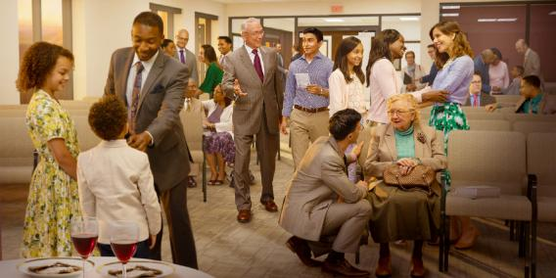

मसीह में नए जीवन की विशेषताएँ

Slide 9

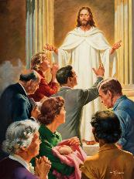

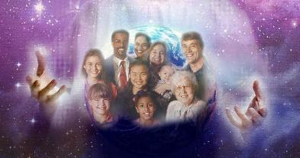
सिद्धता का कटिबन्ध
“इन सब के ऊपर प्रेम को जो सिद्धता का कटिबन्ध है बाँध लो।” (कुलुस्सियों 3:14)
हम “परमेश्‍वर के चुने हुओं के समान पवित्र और प्रिय हैं”(कुलुस्सियों 3:12)। पतरस बताता है कि इससे हमें महान विशेषाधिकार भी मिलते हैं और बड़ी ज़िम्मेदारी भी (1 पतरस 2:9)। परन्तु परमेश्वर के चुने हुए जन का व्यवहार कैसा होना चाहिए? (कुलुस्सियों 3:12–13)
1
2
3
4
कोमल करुणा के साथ
दयालुता के साथ
दीनता के साथ
नम्रता के साथ
धीरज के साथ
एक-दूसरे की सहनशीलता करते हुए
एक-दूसरे को क्षमा करते हुए
5
6
7
और यह सब सिद्धता के कटिबन्ध—प्रेम के संदर्भ में (कुलुस्सियों 3:14)। और इसमें हमारे लाभ और ज़िम्मेदारी दोनों शामिल हैं:
लाभ
ज़िम्मेदारी
इस प्रकार का जीवन जीकर हम दूसरों के लिए भी और अपने लिए भी आशीष बनते हैं।
हमारा आचरण परमेश्वर की महिमा करे, और दूसरों को यीशु पर विश्वास करने और उसका अनुसरण करने के लिए प्रेरित करे।

Slide 10


स्वर्गीय भोजन
“मसीह के वचन को अपने हृदय में अधिकाई से बसने दो, और सिद्ध ज्ञान सहित एक दूसरे को सिखाओ और चिताओ, और अपने अपने मन में अनुग्रह के साथ परमेश्‍वर के लिये भजन और स्तुतिगान और आत्मिक गीत गाओ।” (कुलुस्सियों 3:16)
कुलुस्सियों 3:15–17 हमें दिखाता है कि हम अपनी स्वर्गीय प्रकृति का पोषण कैसे करें (और यह भी कि हम इसे अकेले में नहीं, बल्कि कलीसिया की संगति में ही सही रूप से पोषित कर सकते हैं):
परमेश्वर की शांति को अपने ऊपर राज्य करने देना
एक देह होकर एकमत बने रहना
धन्यवादी बने रहना
बाइबल का गहराई से अध्ययन करना
जो हमने सीखा है, उसे एक-दूसरे को सिखाना
भजन और स्तुतिगान और आत्मिक गीत गाना
सब कुछ प्रभु यीशु के नाम से करना
“गीत एक ऐसा हथियार है जिसे हम निराशा के विरुद्ध सदैव उपयोग कर सकते हैं। जब हम इस प्रकार उद्धारकर्ता की उपस्थिति के सूर्यप्रकाश के लिए अपने हृदय को खोलते हैं, तो हमें स्वास्थ्य और उसकी आशीष प्राप्त होती है।”— एलेन जी. व्हाइट, चिकित्सा सेवकाई, पृष्ठ 254

Slide 11

“एक दयालु, कोमल और सहानुभूतिपूर्ण हृदय को विकसित करो, और इन गुणों को कभी भी कमजोरी मत समझो, क्योंकि ये मसीह के गुण हैं। अपने प्रभाव के विषय में सावधान रहो। उसे इतना शुद्ध और सुगंधित होने दो कि तुम उसे दूसरों में दोहराया हुआ देखकर कभी लज्जित न हो।
जैसे जल की बूँदें मिलकर नदी बनाती हैं, वैसे ही छोटे-छोटे कार्य मिलकर जीवन बनाते हैं। जीवन एक नदी है—या तो शांत, स्थिर और आनंददायक, या फिर अशांत, जो निरंतर कीचड़ और गंदगी उछालती रहती है। इस जीवन में आप अपने आप को पवित्र आत्मा के अनुशासन के अधीन कर सकते हो। आत्मा के पवित्रीकरण के द्वारा आप धीरे-धीरे मसीह के समान होते चले जाओगे।”
ई जी व्हाइट (ताकि मैं उसे जान सकूँ, 22 जुलाई)

